Slide 1
YOUR LOGO
第六章 人体生命活动的调节
第二节神经系统的组成
人教版 生物（初中） （七年级 下）
Please Enter Your Detailed Text Here, The Content Should Be Concise And Clear, Concise And Concise Do Not Need Too Much Text
主讲人：xippt
时间：2020.4.30

Slide 2
课程导入
逃脱“魔掌”游戏
游戏规则：所有参加人员围坐一圈，并将左手掌朝下伸向左前方，右手则食指伸出，点在右侧人员伸出的左手掌心中，食指必须与掌心接触，然后主持人站在圈中有节奏的喊一二一、一二一、……选择一个时刻点喊出一二三，此时，所有参加游戏的人需要迅速的用左手抓住左侧人员的食指，同时也要迅速的将自己的右手食指缩回，不要被右侧的人抓住，被抓住的人出局，然后游戏继续进行，直到剩下最后一个人。

Slide 3
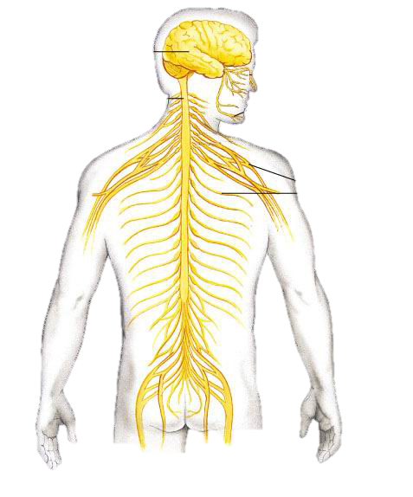
一、神经系统的组成
大脑
脑
小脑
脑干
中枢神经系统
脊髓
神经系统
脑神经
周围神经系统
脊神经

Slide 4
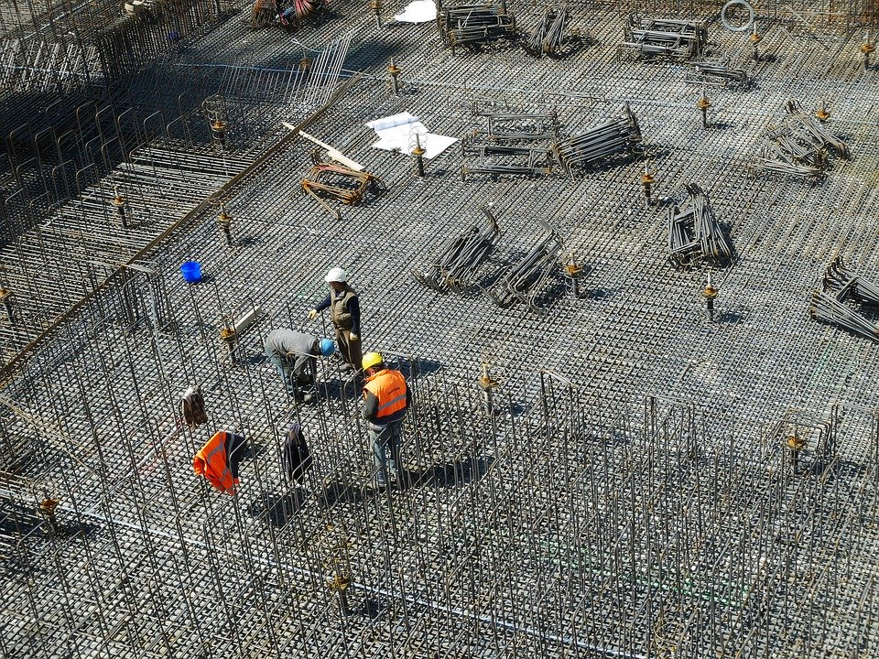
二、神经系统的功能

Slide 5
脑——神经系统中最高级部分
二、神经系统的功能
大脑
小脑
脑干

Slide 6
二、神经系统的功能
扮演医生 会诊病例
 | 案例1 | 案例2
发病原因 | 中风 | 肿瘤
发病部位及症状 | 大脑的局部血液供应受到影响，一侧肢体不能活动，半身不遂。（四肢均无损伤） | 脑颅内长有肿瘤，压迫大脑，失明
疑惑
推测
大脑受伤与我肢体
运动何干？
脑长瘤与我眼睛
何干？
大脑有特殊区域控
制肢体运动
大脑有特殊区域
形成视觉

Slide 7
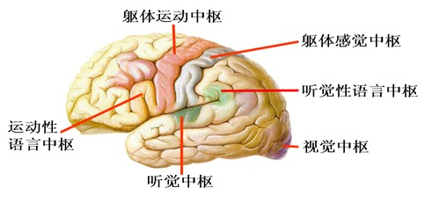
二、神经系统的功能
大脑皮层功能区——神经中枢

Slide 8
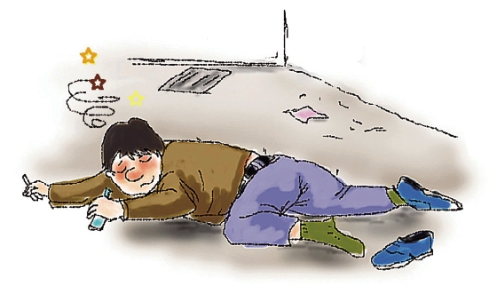
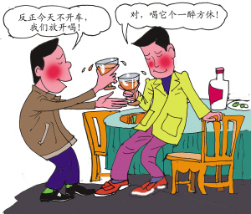
二、神经系统的功能
酗酒伤害脑！

Slide 9
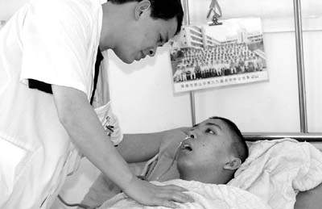
二、神经系统的功能
植物人

Slide 10
二、神经系统的功能
大脑：有神经中枢
小脑：使运动协调，
维持身体平衡
脑干：调节呼吸、心跳、血压等生命活动

Slide 11
二、神经系统的功能
扮演医生 会诊病例
 | 案例3
发病原因 | 脊髓损伤
发病部位及症状 | 腰部脊髓严重受伤，截瘫（下肢丧失运动功能，大小便失禁）
疑惑 | 脊髓与运动和大小便有什么关系？
推测
脊髓联通大脑

Slide 12
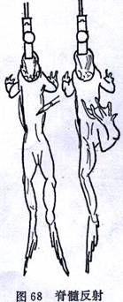
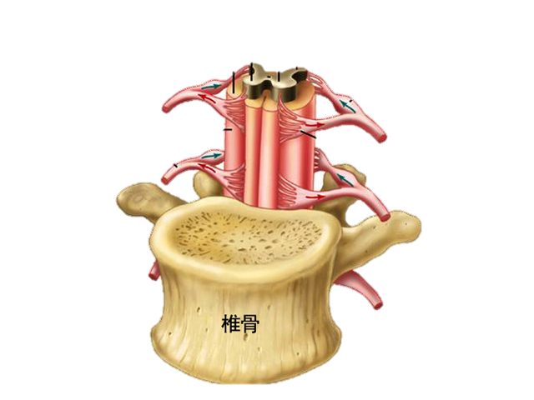
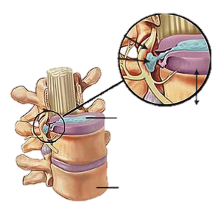
二、神经系统的功能
脊髓：传导、反射。脑与躯干、内脏联系的通路
脊神经
脊髓

Slide 13
随堂练习
1．人的神经系统由什么组成？（ ） A．神经细胞和神经纤维 B．神经细胞的细胞体和突起 C．脑、脊髓和它们所发出的神经 D．脑和脊髓 2．________是脑与躯体、内脏之间的联系通道。（ ） A．脊髓 B．脑干 C．脑神经 D．脊神经
3．杂技演员表演走钢丝节目时，协调身体平衡动作的器官主要是（ ） A．大脑 B．小脑 C．脊髓 D．脑干
4．人的呼吸中枢、心血管运动中枢等分布于_________里 A.脑干 B.脊髓 C.小脑 D.大脑
C
A
B
A

Slide 14
四、小结
大脑
调节高级生命活动
中枢神经系统
（如：感觉、运动、语言、视觉、听觉等）
脑
小脑
协调运动、维持平衡
神经系统
脑干
调节基本生命活动
（如：呼吸、血压、心跳等）
对刺激产生有规律的反应
脊髓
将冲动传导到大脑
周围神经系统
脑神经
由脑发出
传导神经冲动
脊神经
由脊髓发出

Slide 15
版权声明
感谢您下载xippt平台上提供的PPT作品，为了您和xippt以及原创作者的利益，请勿复制、传播、销售，否则将承担法律责任！xippt将对作品进行维权，按照传播下载次数进行十倍的索取赔偿！
1. 在xippt出售的PPT模板是免版税类(RF:
Royalty-Free)正版受《中国人民共和国著作法》和《世界版权公约》的保护，作品的所有权、版权和著作权归xippt所有,您下载的是PPT模板素材的使用权。
2. 不得将xippt的PPT模板、PPT素材，本身用于再出售,或者出租、出借、转让、分销、发布或者作为礼物供他人使用，不得转授权、出卖、转让本协议或者本协议中的权利。

Slide 16
YOUR LOGO
第六章 人体生命活动的调节
感谢各位的仔细聆听
人教版 生物（初中） （七年级 下）
Please Enter Your Detailed Text Here, The Content Should Be Concise And Clear, Concise And Concise Do Not Need Too Much Text
主讲人：xippt
时间：2020.4.30

